Slide 1
Giới thiệu về thư viện Numpy
ThS. Lê Nhật Tùng

Slide 2
Giới thiệu về thư viện Numpy
NumPy là một thư viện Python mạnh mẽ cho tính toán khoa học và số học.
Viết tắt của "Numerical Python."
Cho phép xử lý dữ liệu nhiều chiều (mảng đa chiều) và các phép toán trên chúng một cách hiệu quả.

Slide 3
Giới thiệu về thư viện Numpy
Hiệu suất: NumPy được viết bằng C, nhanh hơn việc sử dụng list Python thông thường.
Hỗ trợ đa chiều: NumPy giúp xử lý mảng đa chiều dễ dàng.
Hỗ trợ đa dạng loại dữ liệu số học: Số nguyên, số thực, số phức, và nhiều loại dữ liệu khác.

Slide 4

Cài đặt NumPy
Website: https://numpy.org/
Tài liệu: https://numpy.org/doc/stable/user/absolute_beginners.html
!pip install numpy

Slide 5
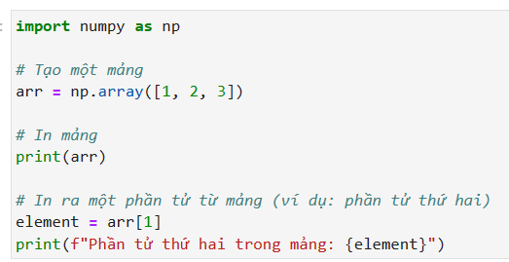
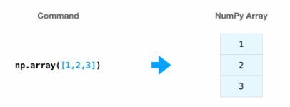

Làm việc với mảng

Slide 6
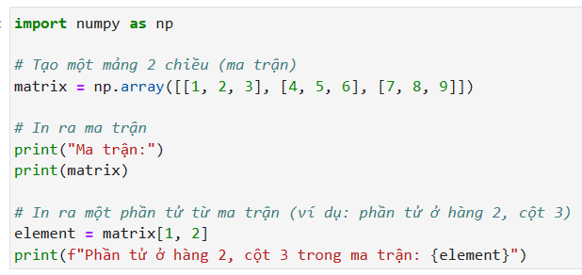
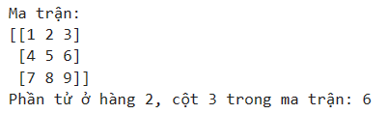

Slide 7
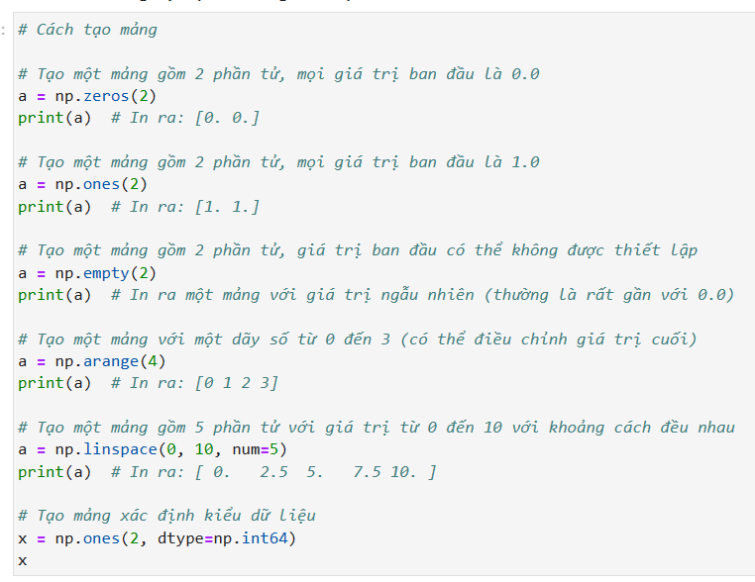
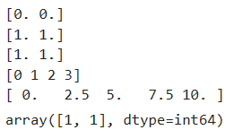
Cách tạo mảng

Slide 8
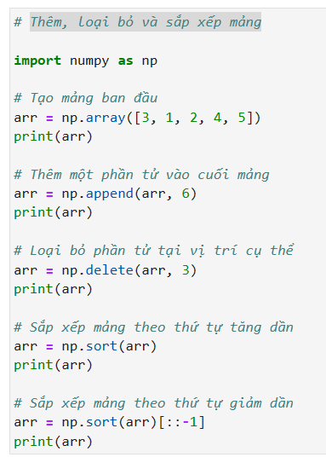
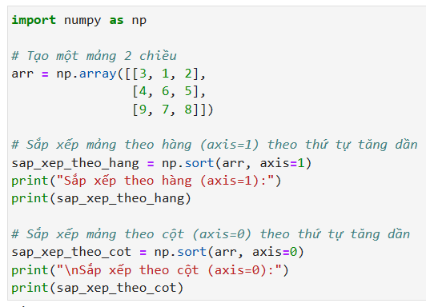
Thêm, loại bỏ và sắp xếp mảng

Slide 9
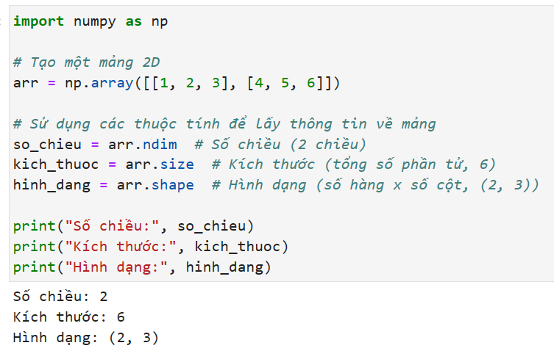
Chuyển đổi mảng

Slide 10
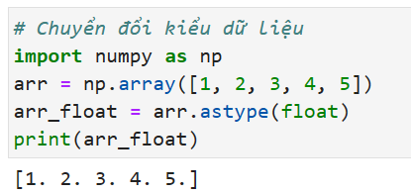
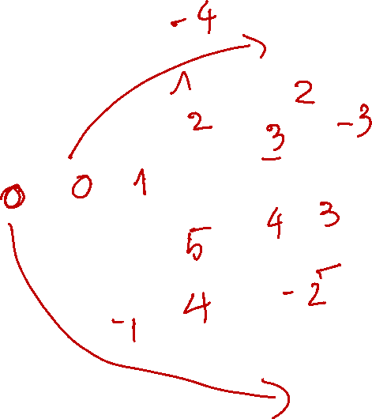
Chuyển đổi mảng
Chuyển đổi kiểu dữ liệu

Slide 11
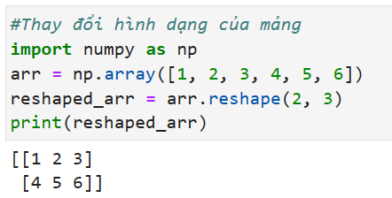
Chuyển đổi mảng
Thay đổi hình dạng của mảng

Slide 12
Chuyển đổi mảng
Thay đổi hình dạng của mảng

Slide 13
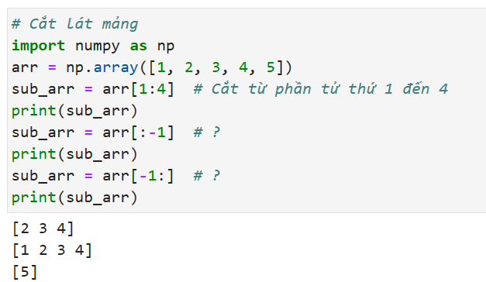
Chuyển đổi mảng
Cắt, cắt lát mảng

Slide 14
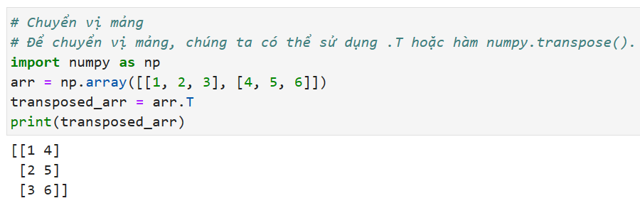
Chuyển đổi mảng
Chuyển vị mảng

Slide 15
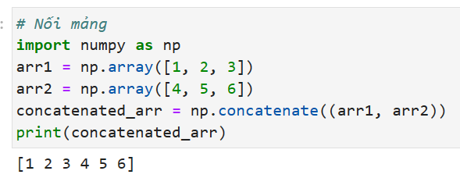
Chuyển đổi mảng
Nối mảng

Slide 16
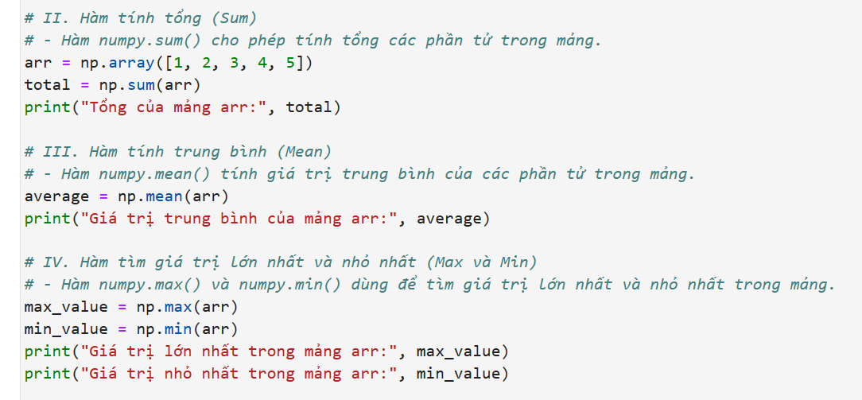
Một số hàm tính toán cơ bản

Slide 17
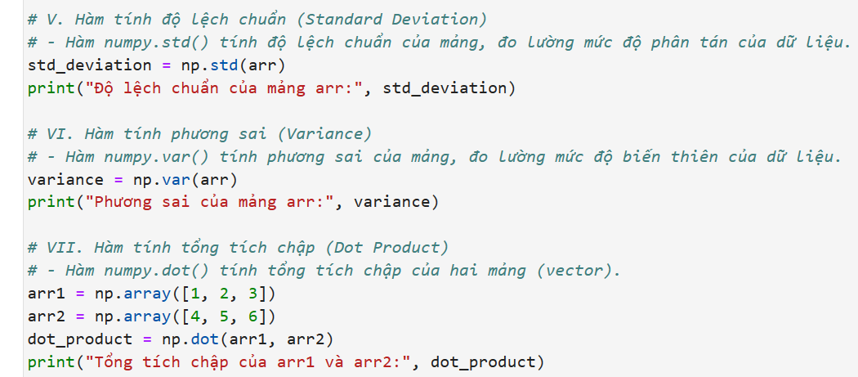
Một số hàm tính toán cơ bản

Slide 18
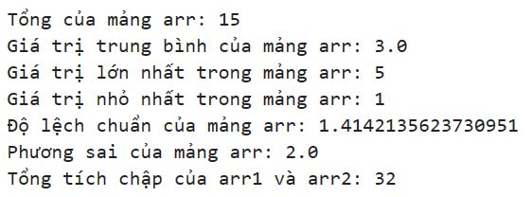

Slide 19
Xử lý ảnh cơ bản với Numpy
ThS. Lê Nhật Tùng

Slide 20
Thể hiện hình ảnh dưới dạng mảng
Trong NumPy, bạn có thể sử dụng hàm numpy.array() để tạo một mảng đại diện cho hình ảnh. Hình ảnh thường được biểu diễn dưới dạng mảng ba chiều (cho hình ảnh màu) hoặc mảng hai chiều (cho hình ảnh xám).

Slide 21
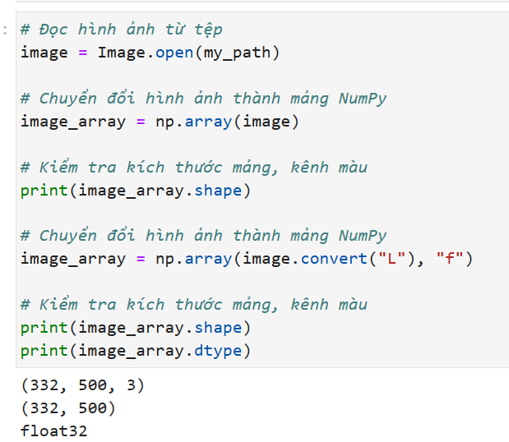

Slide 22
Biến đổi mức xám của ảnh
ThS. Lê Nhật Tùng

Slide 23
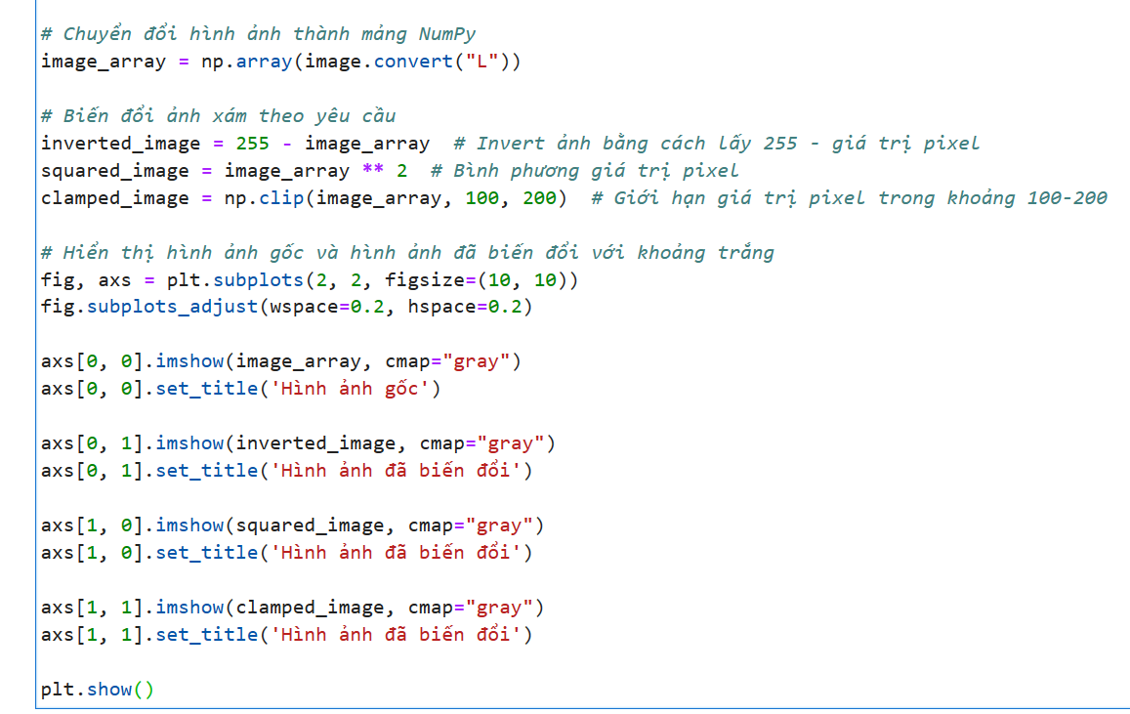

Slide 24
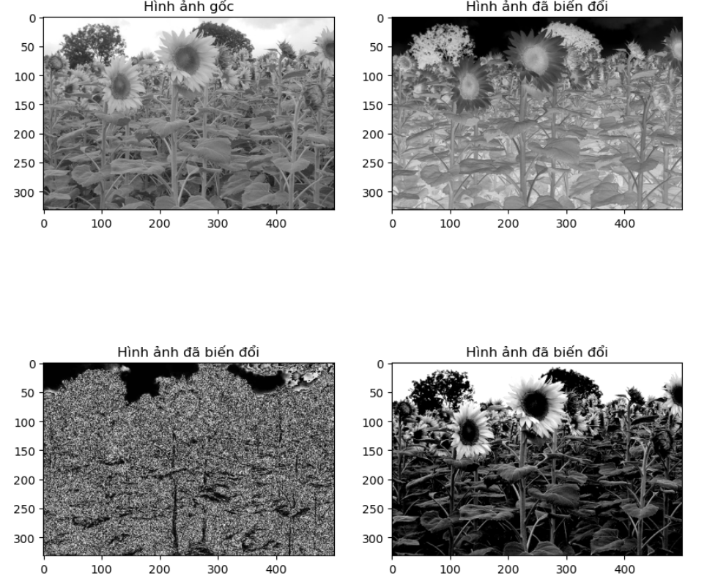

Slide 25
Cân bằng lược đồ ảnh xám
ThS. Lê Nhật Tùng

Slide 26
Cân bằng lược đồ ảnh xám
Tăng cường độ tương phản: Một trong những lợi ích quan trọng của cân bằng lược đồ là nó có thể tăng cường độ tương phản của hình ảnh. Bằng cách tái phân phối giá trị pixel trên toàn phạm vi, cân bằng lược đồ có thể làm cho các chi tiết trong hình ảnh trở nên dễ nhận biết hơn.
Notes:
Tăng cường độ tương phản: Một trong những lợi ích quan trọng của cân bằng lược đồ là nó có thể tăng cường độ tương phản của hình ảnh. Bằng cách tái phân phối giá trị pixel trên toàn phạm vi, cân bằng lược đồ có thể làm cho các chi tiết trong hình ảnh trở nên dễ nhận biết hơn.
Loại bỏ biên độ mất mát: Trong quá trình chụp ảnh hoặc lưu trữ, có thể xảy ra biên độ mất mát, làm mất đi thông tin về các phần của ảnh. Cân bằng lược đồ có thể giúp phục hồi một phần thông tin này.
Loại bỏ nhiễu: Cân bằng lược đồ có thể giúp giảm nhiễu trong hình ảnh bằng cách làm cho các giá trị pixel gần nhau hơn.
Làm rõ đối tượng quan tâm: Trong một số tình huống, bạn muốn tập trung vào một vùng cụ thể trong hình ảnh, và cân bằng lược đồ có thể giúp làm rõ vùng đó.
Ứng dụng trong nhận dạng hình ảnh: Cân bằng lược đồ có thể cải thiện hiệu suất của các hệ thống nhận dạng hình ảnh bằng cách làm cho đặc trưng của hình ảnh nổi bật hơn.
Tính đồng nhất: Cân bằng lược đồ ảnh xám có thể giúp đảm bảo tính đồng nhất giữa nhiều hình ảnh, giúp so sánh và kết hợp chúng dễ dàng hơn.

Slide 27
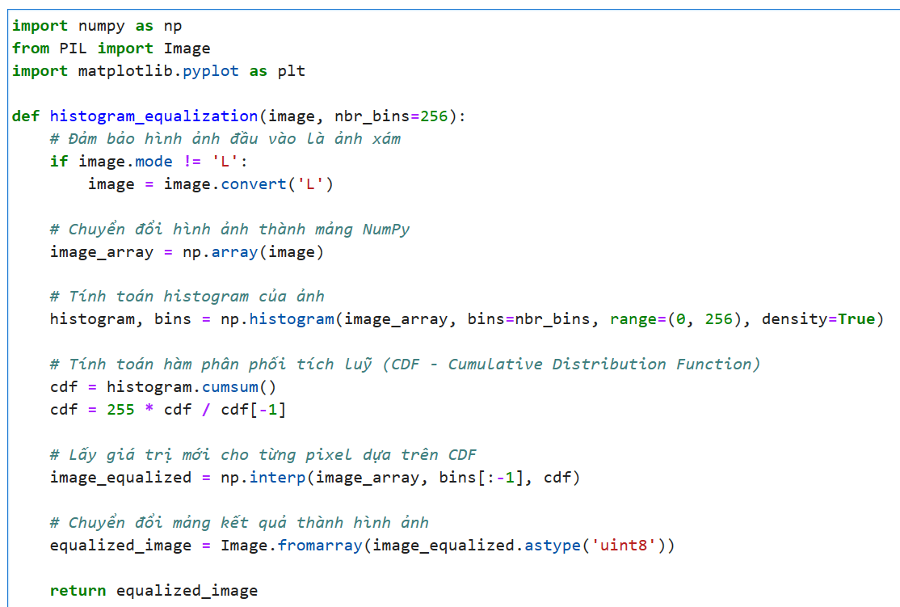
Notes:
CDF (Cumulative Distribution Function) là một hàm trong xác suất và thống kê được sử dụng để mô tả cách phân phối của một biến ngẫu nhiên hoặc dãy giá trị phụ thuộc vào giá trị thực tế hoặc biến ngẫu nhiên. CDF thể hiện xác suất một biến rơi vào một khoảng cụ thể hoặc giá trị nhỏ hơn hoặc bằng một ngưỡng cụ thể.

Slide 28
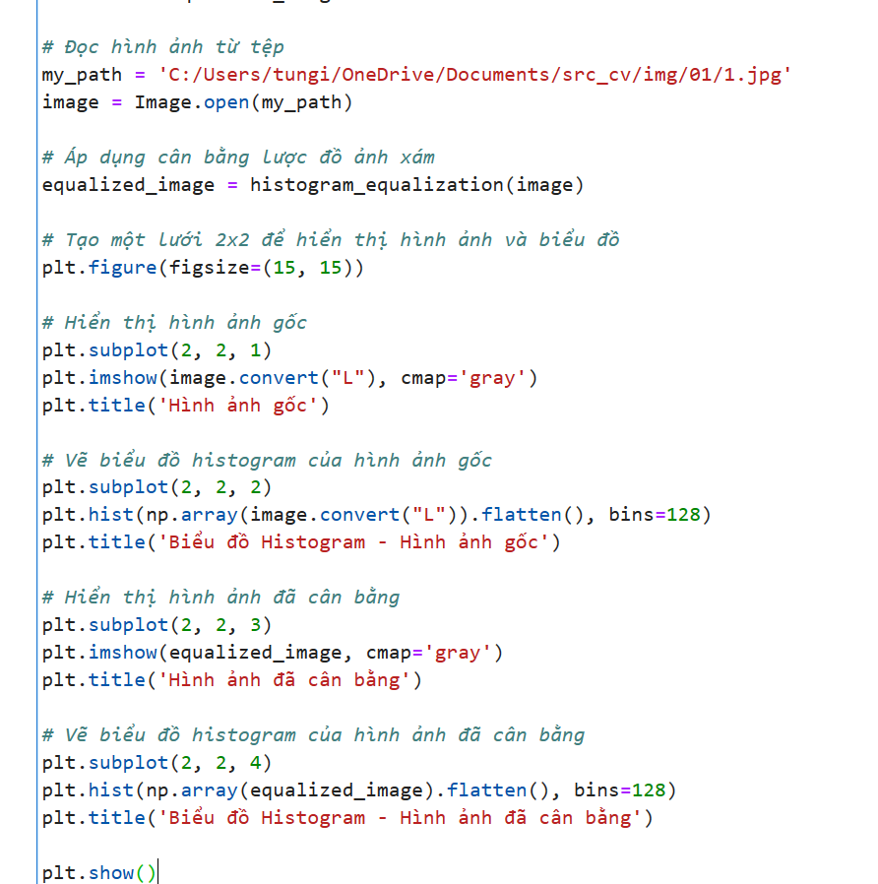

Slide 29
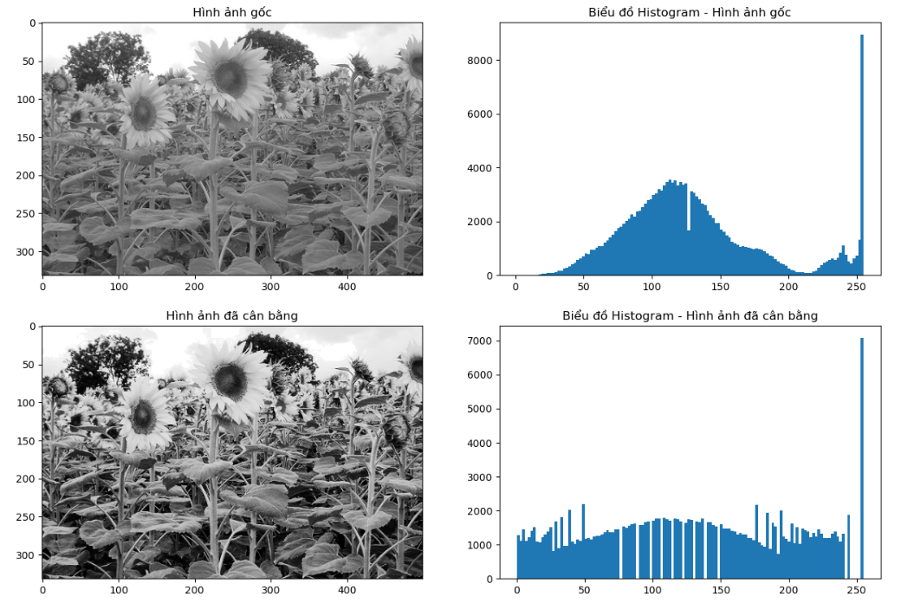

Slide 30
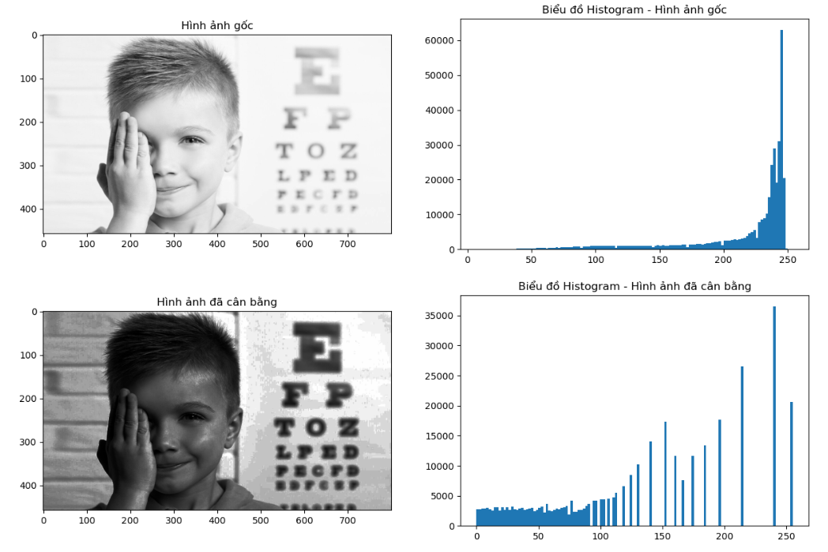

Slide 31
Tính trung bình từ tập ảnh
ThS. Lê Nhật Tùng

Slide 32


Slide 33
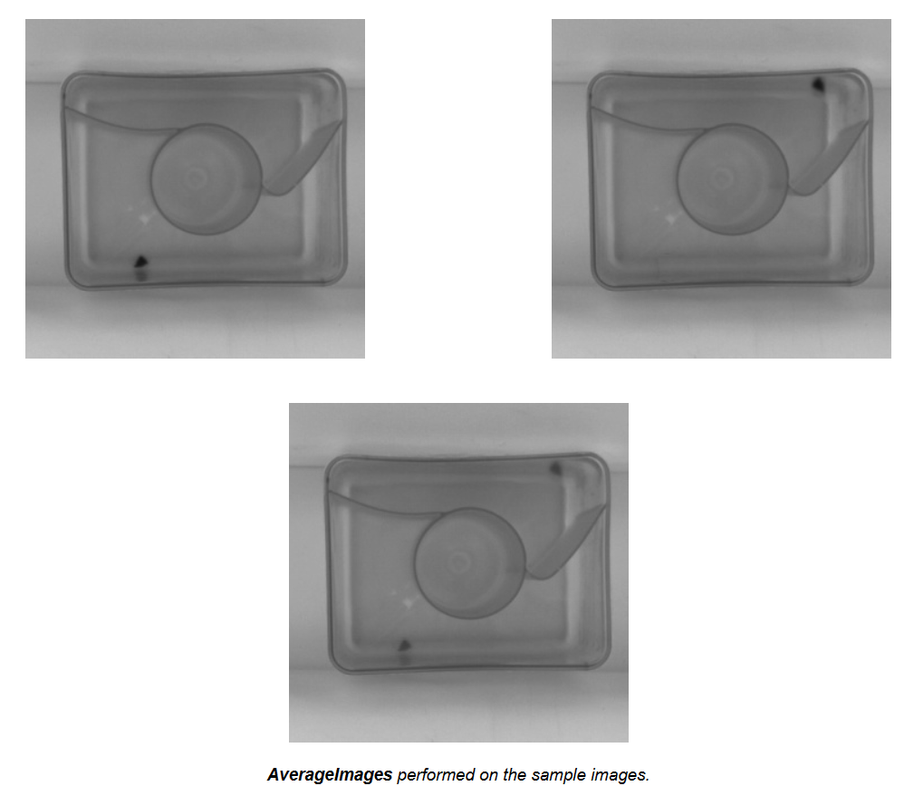

Slide 34
Tính trung bình từ tập ảnh
Tính trung bình từ rất nhiều hình ảnh có cùng kích thước để làm giảm nhiễu hình ảnh là một phương pháp được gọi là "kết hợp ảnh" (image averaging hoặc image stacking). Quá trình này kết hợp nhiều hình ảnh vào một hình ảnh duy nhất bằng cách tính trung bình giá trị của các pixel tương ứng từ nhiều hình ảnh.
Giảm nhiễu: Khi nhiễu ngẫu nhiên xuất hiện trong các hình ảnh, tính trung bình giúp làm giảm nhiễu và cải thiện chất lượng hình ảnh bằng cách làm cho nhiễu ngẫu nhiên trở nên ít quan trọng hơn trong hình ảnh kết quả.
Nâng cao chất lượng hình ảnh: Quá trình kết hợp ảnh có thể được sử dụng để tạo ra hình ảnh có chất lượng tốt hơn trong các ứng dụng như thiên văn học, hình ảnh y tế và nhiếp ảnh.

Slide 35
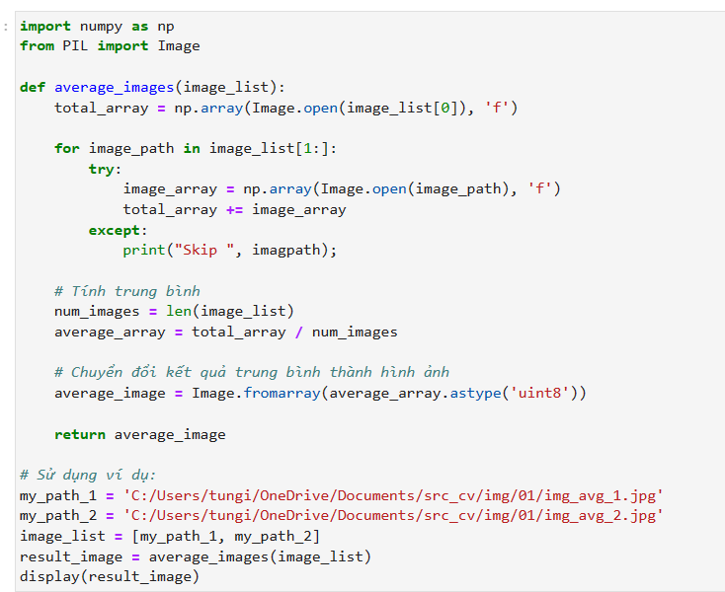

Slide 36
PCA – Phân tích thành phần chính
ThS. Lê Nhật Tùng

Slide 37
Principal Component Analysis (PCA)
Là một phương pháp giảm chiều dữ liệu bằng cách tìm ra các thành phần chính của dữ liệu.
PCA giúp chúng ta tìm ra các thành phần quan trọng nhất của dữ liệu và loại bỏ các thành phần ít quan trọng để giảm chiều dữ liệu mà vẫn giữ được một phần lớn thông tin ban đầu.

Slide 38
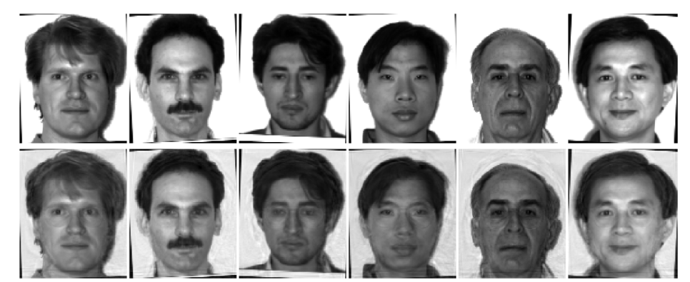
Tham khảo: https://machinelearningcoban.com/2017/06/21/pca2/

Slide 39
Principal Component Analysis (PCA)
Tham khảo về PCA:
- https://machinelearningcoban.com/2017/06/15/pca/
- https://machinelearningcoban.com/2017/06/21/pca2/

Slide 40
Xây dựng hàm pca giảm chiều cho ảnh

